Slide 1
ШКОЛЬНОЕ ДИСТАНЦИОННОЕ
ОБУЧЕНИЕ В УСЛОВИЯХ
ПАНДЕМИИ И ПОСТПАНДЕМИИ

Slide 2
ПЛАН РАБОТЫ
«Если вагоновожатый ищет новые пути, то вагон сходит с рельсов?», Мулюкова О.Н., руководитель РМО
«Элементы дистанционного обучения в образовательном процессе», учителя математики СШ №3
Анализ работы РМО за 2020 год, награждение педагогов, Мулюкова О.Н., Икартс Н.А.
План работы РМО на 2021 год, Мулюкова О.Н.
Разное

Slide 3
Награждение педагогов
Приказ МУ ДПО «ИОЦ» от 29.12.2020 №157ос/01-04
Грамоты за активное участие в работе РМО
Воробьёва Инна Константиновна, лицей №1
Ваганова Алла Сергеевна, лицей №1
Благодарности за активное участие в работе РМО
Кузнецова Нелли Валериевна, СШ №3
Малова Светлана Васильевна, Фоминская СШ
Моделкина Елена Владимировна, СШ №4
Мулюкова Ольга Николаевна, лицей №1
Соловьёва Маргарита Сергеевна, СШ №3
Сулоева Марина Сергеевна, Фоминская СШ
Тихонова Марина Владимировна, СШ №6
Грамота за многолетнее качественное руководство РМО
Кузнецова Нелли Валериевна, СШ №3

Slide 4
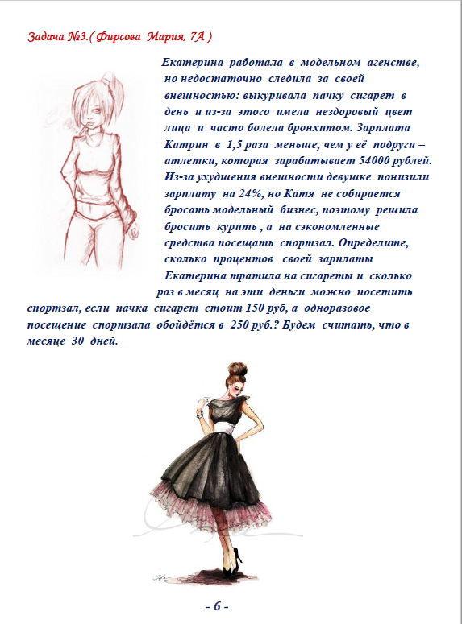

Slide 5
